Slide 1
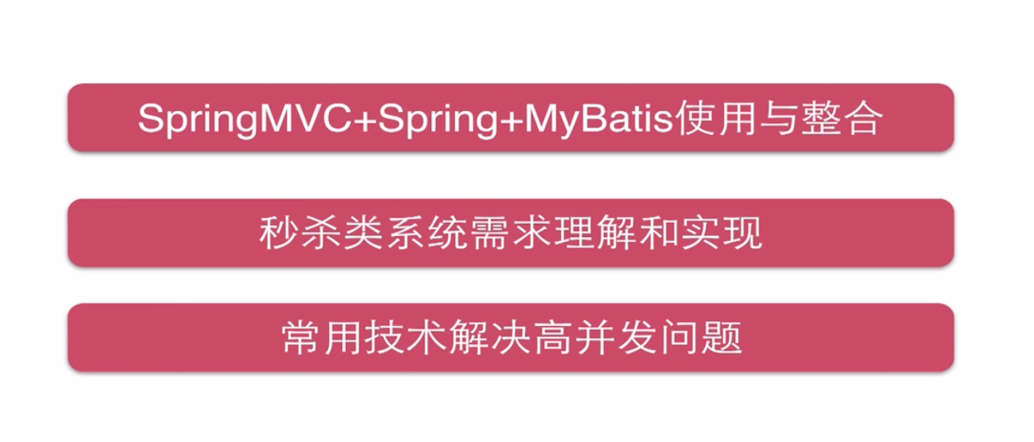

Slide 2


Slide 3
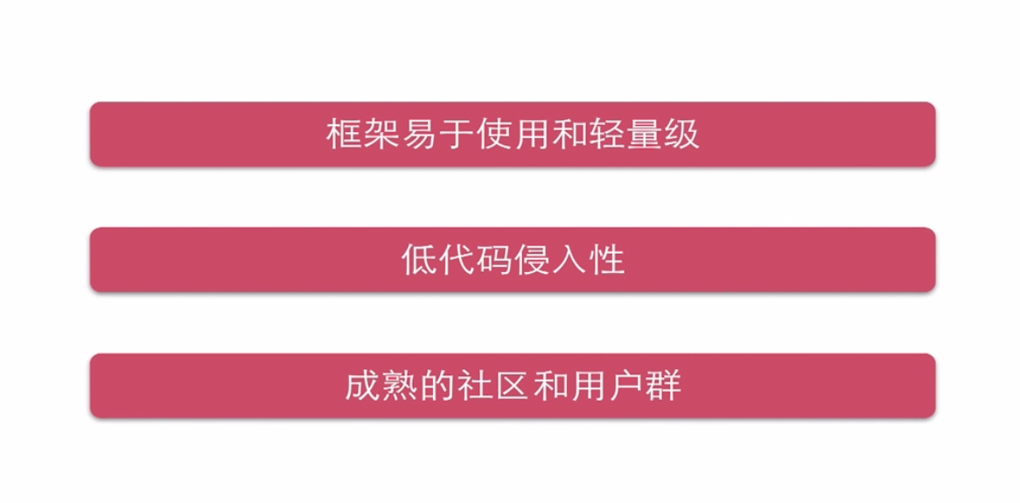

Slide 4
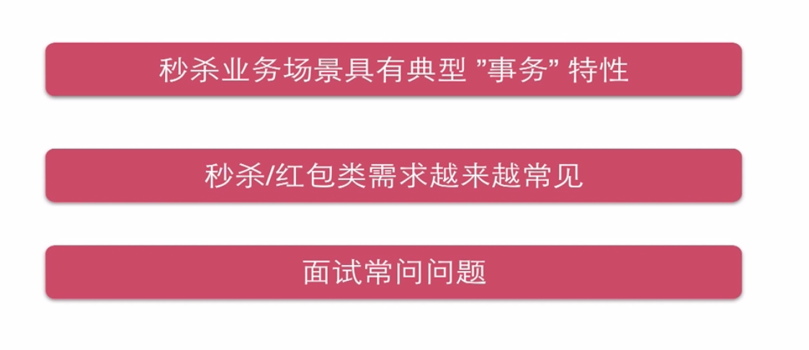

Slide 5
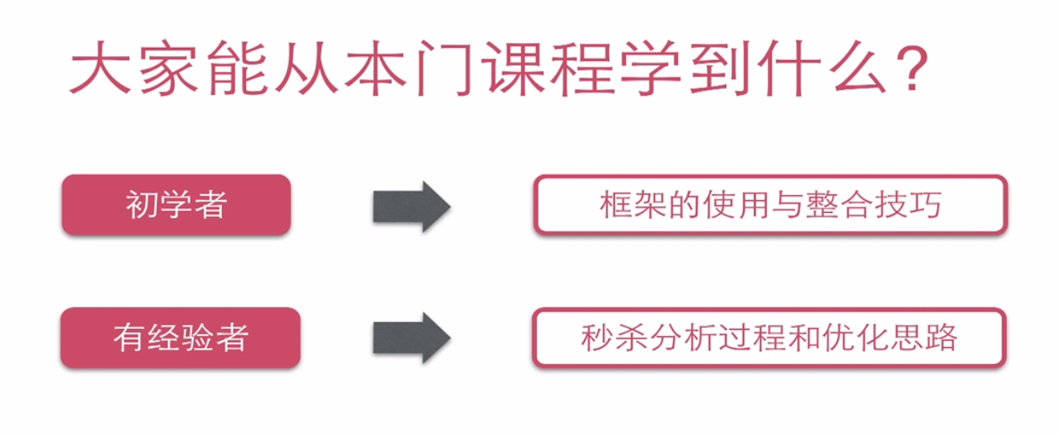

Slide 6
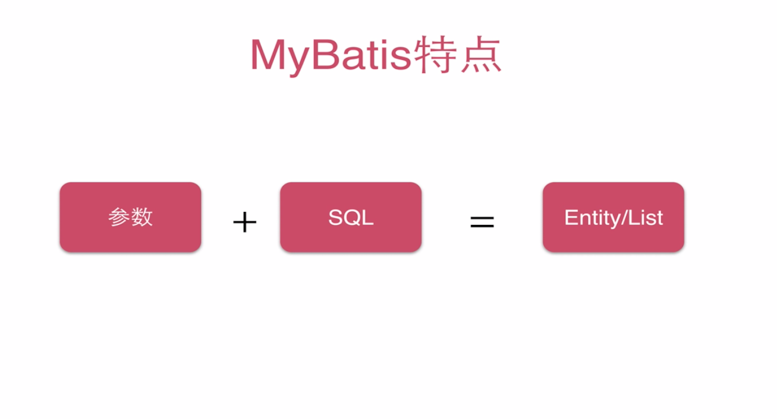

Slide 7
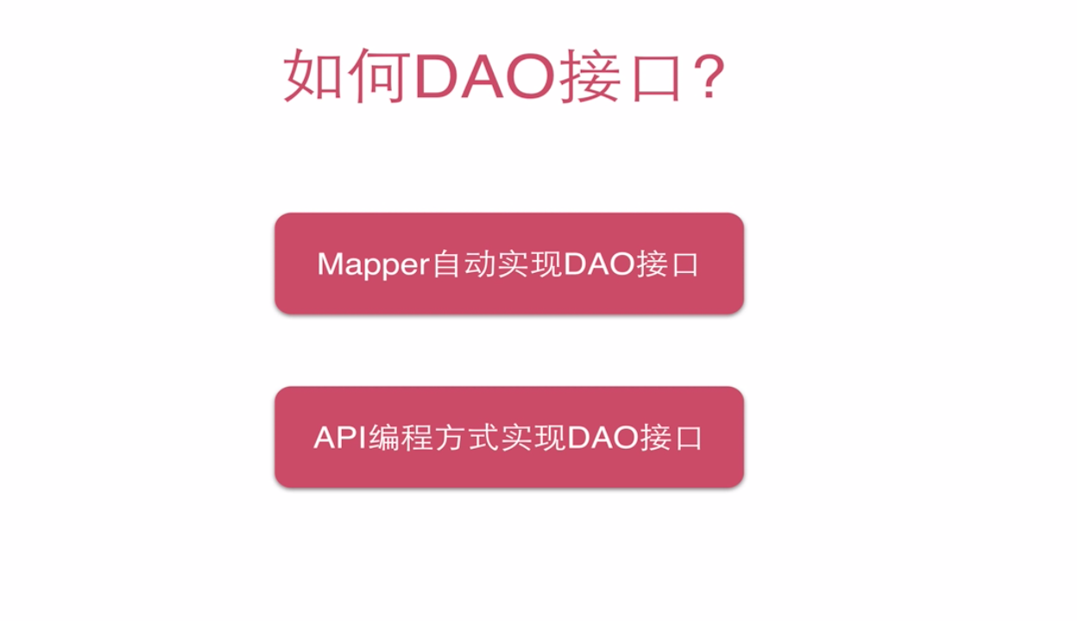
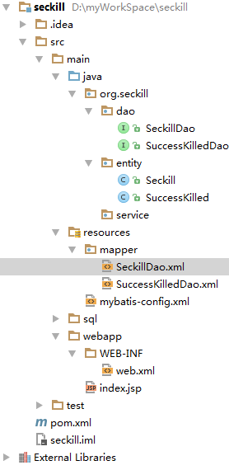
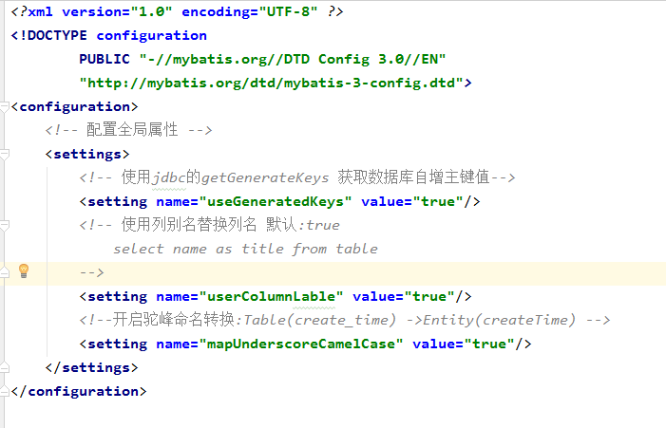

Slide 8
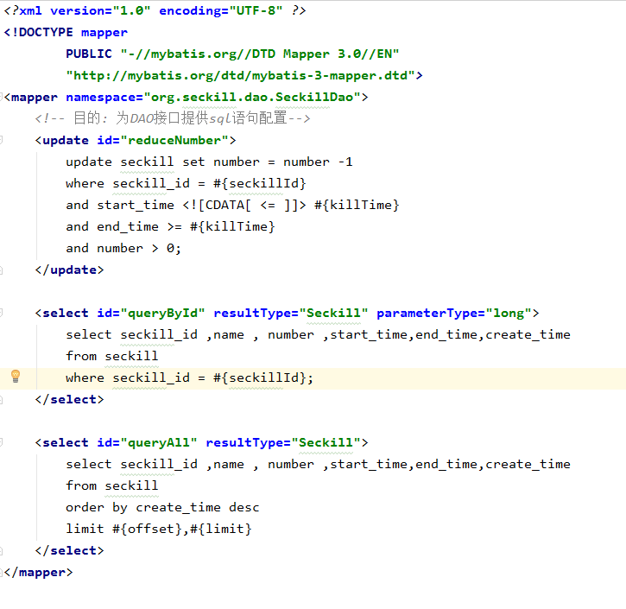
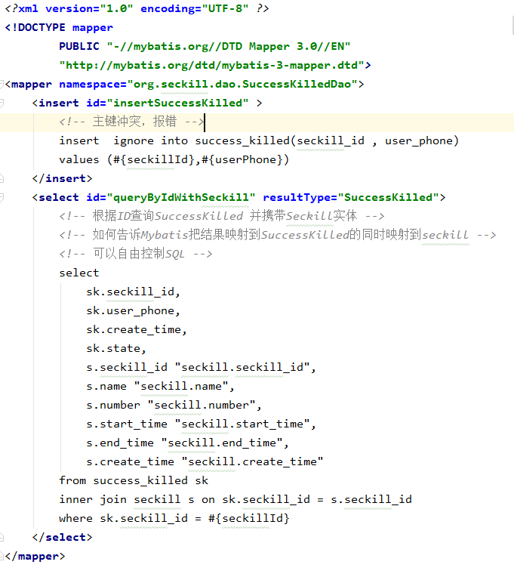

Slide 9
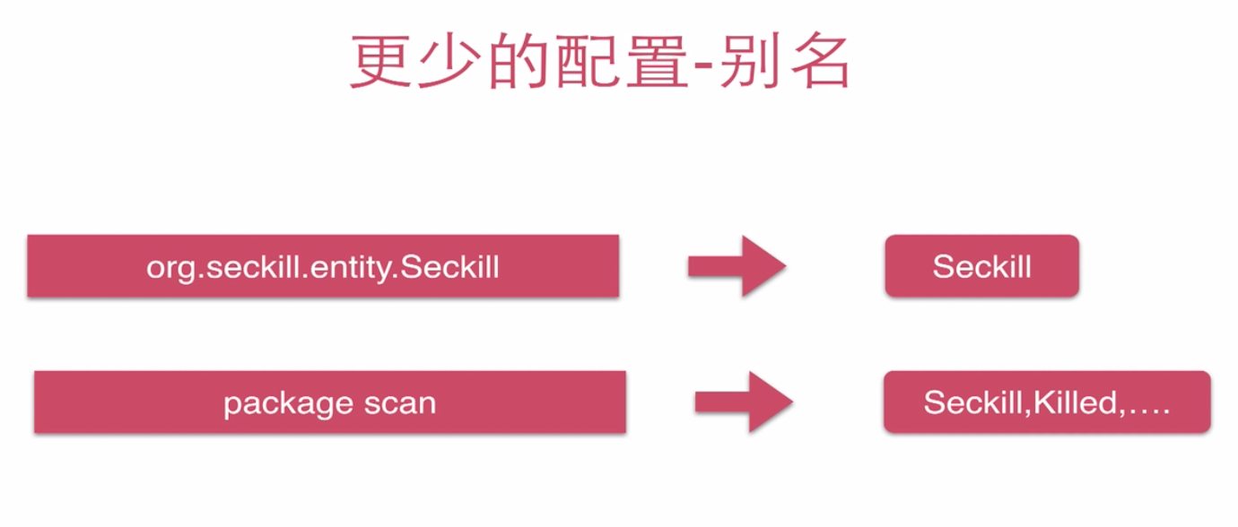
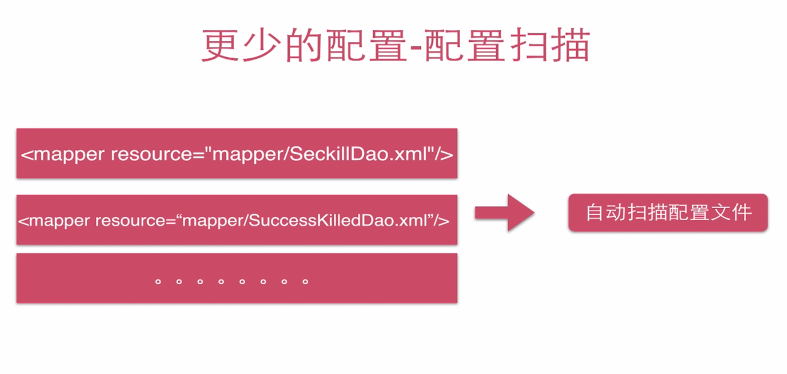
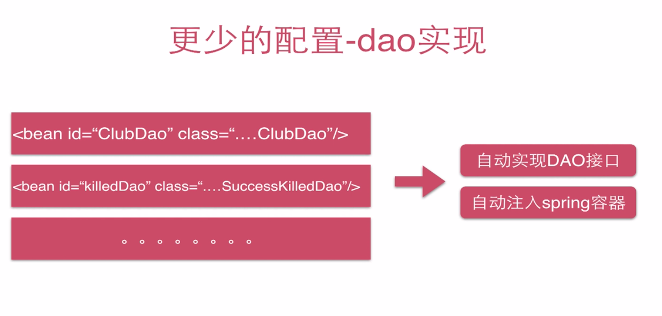

Slide 10
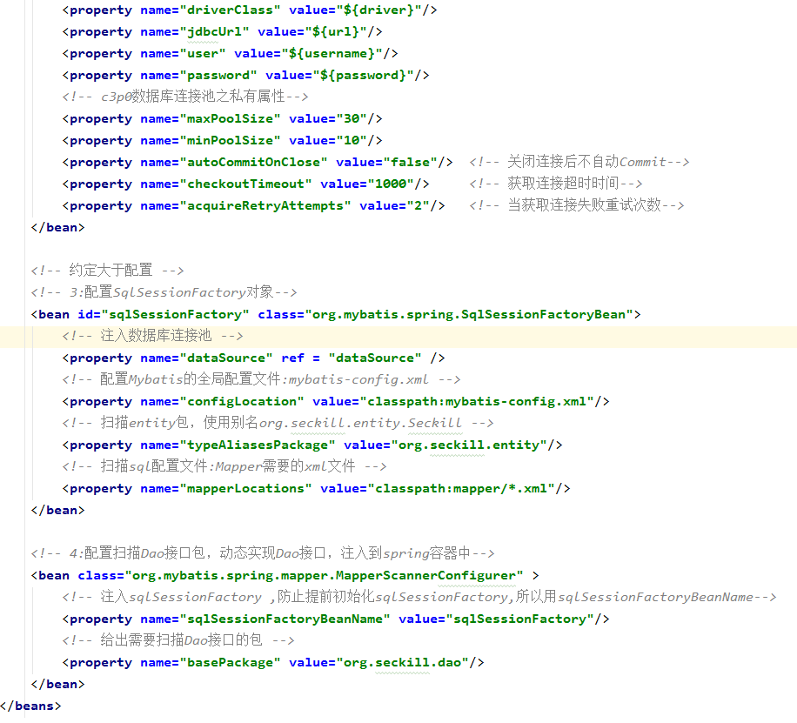

Slide 11
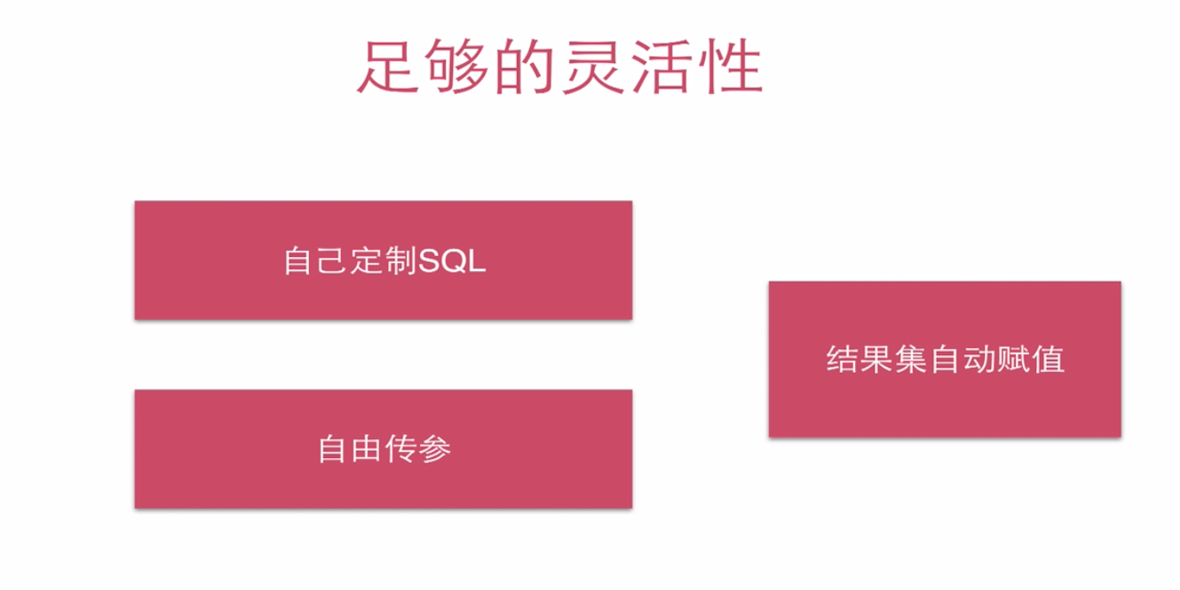
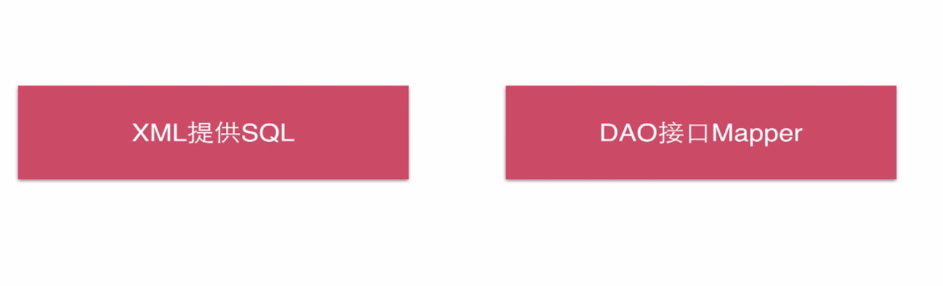

Slide 12
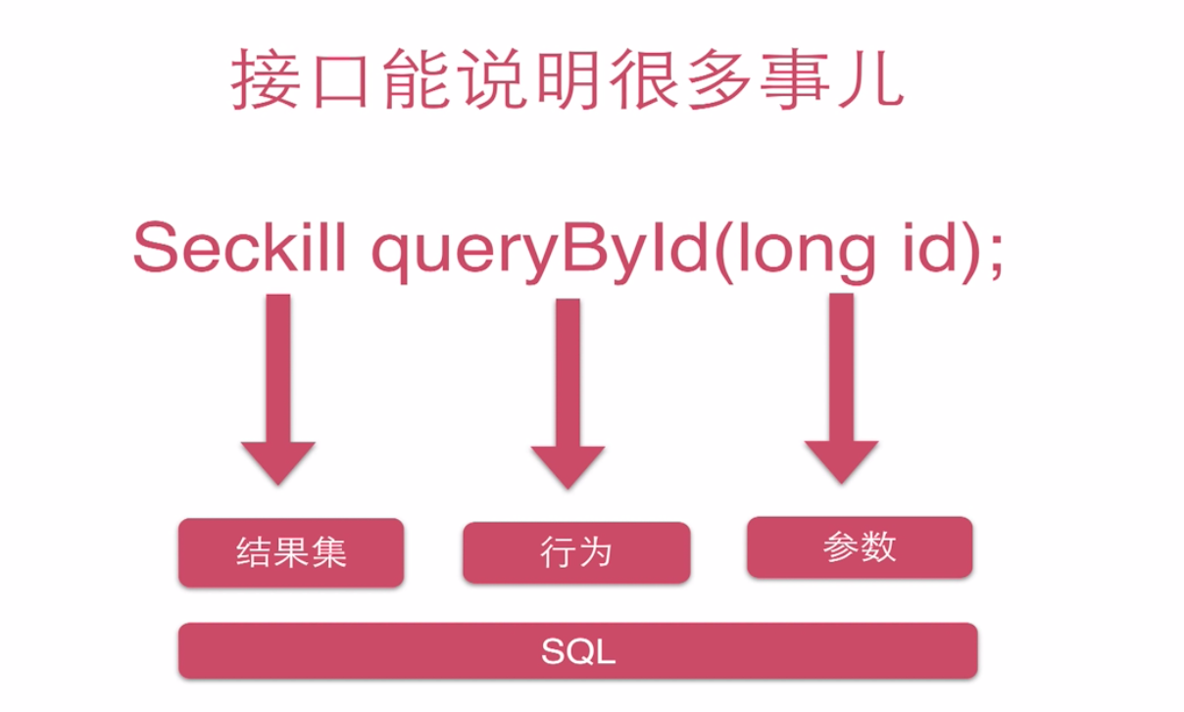

Slide 13
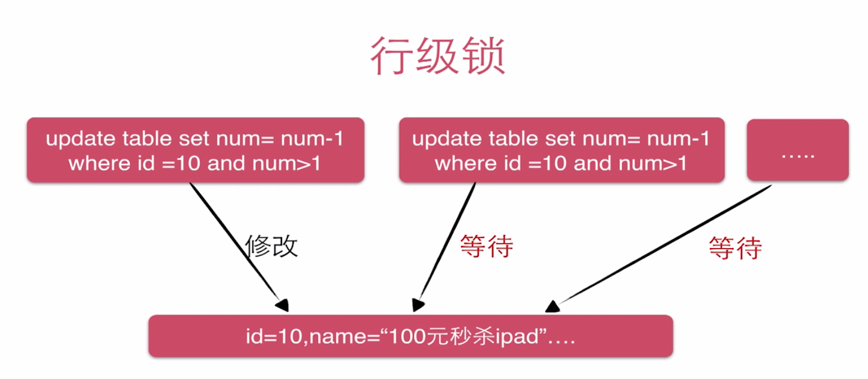


Slide 14
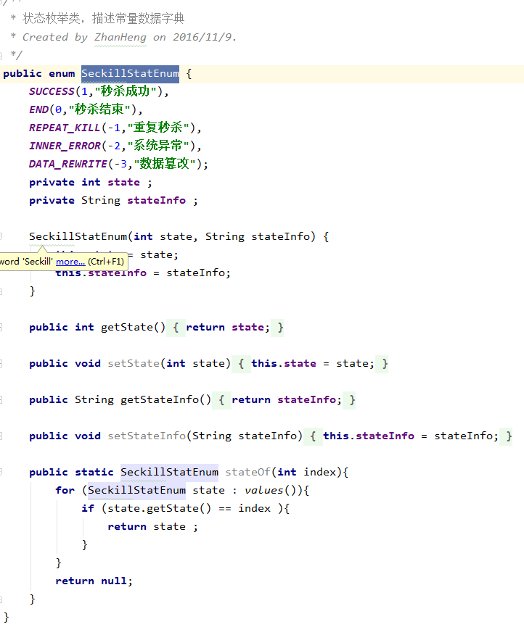
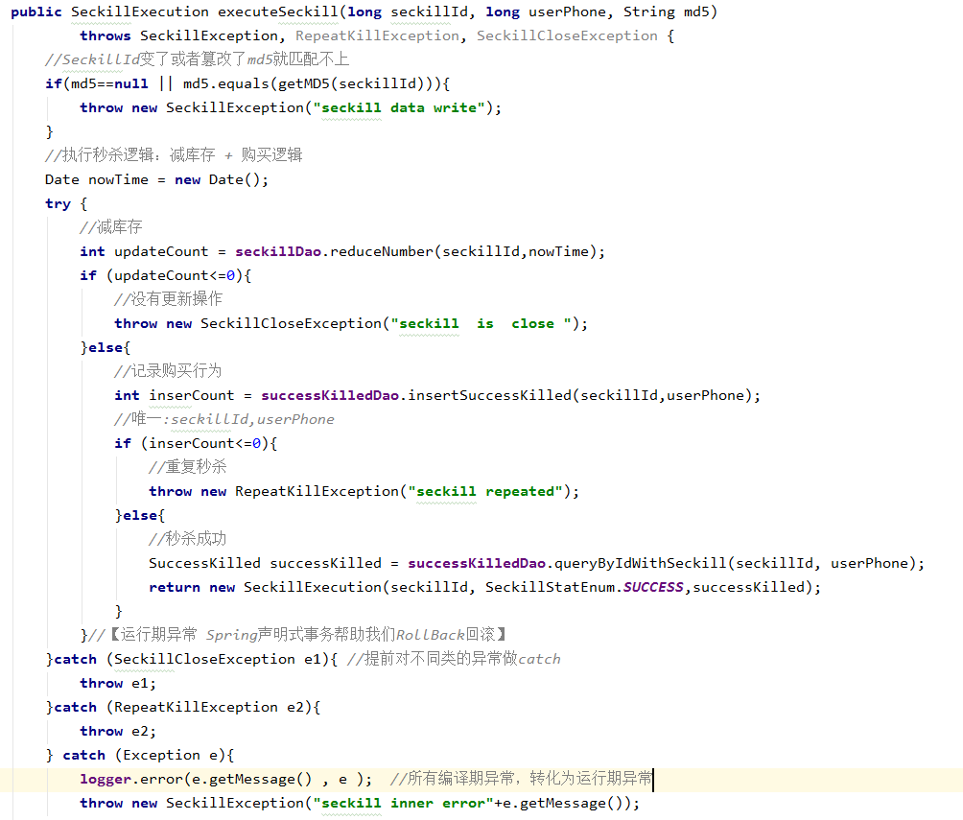

Slide 15
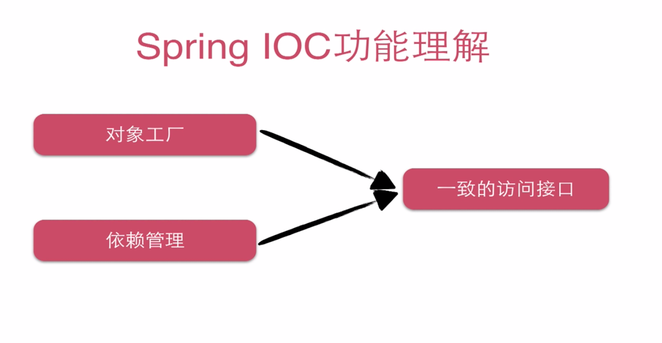

Slide 16
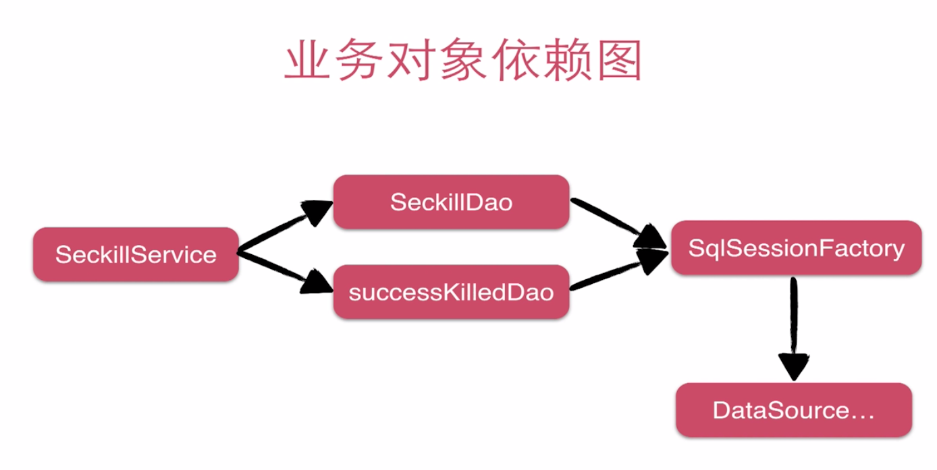

Slide 17
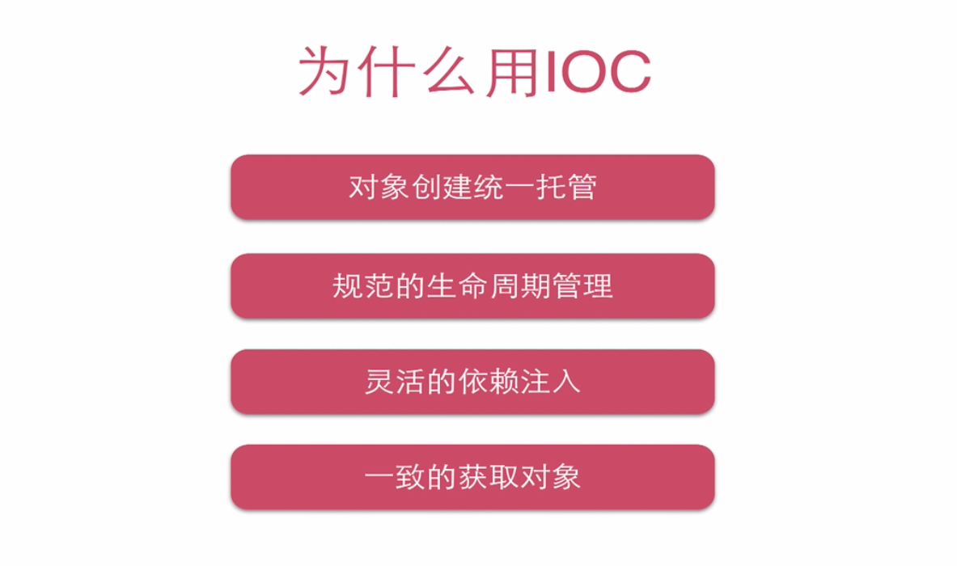

Slide 18
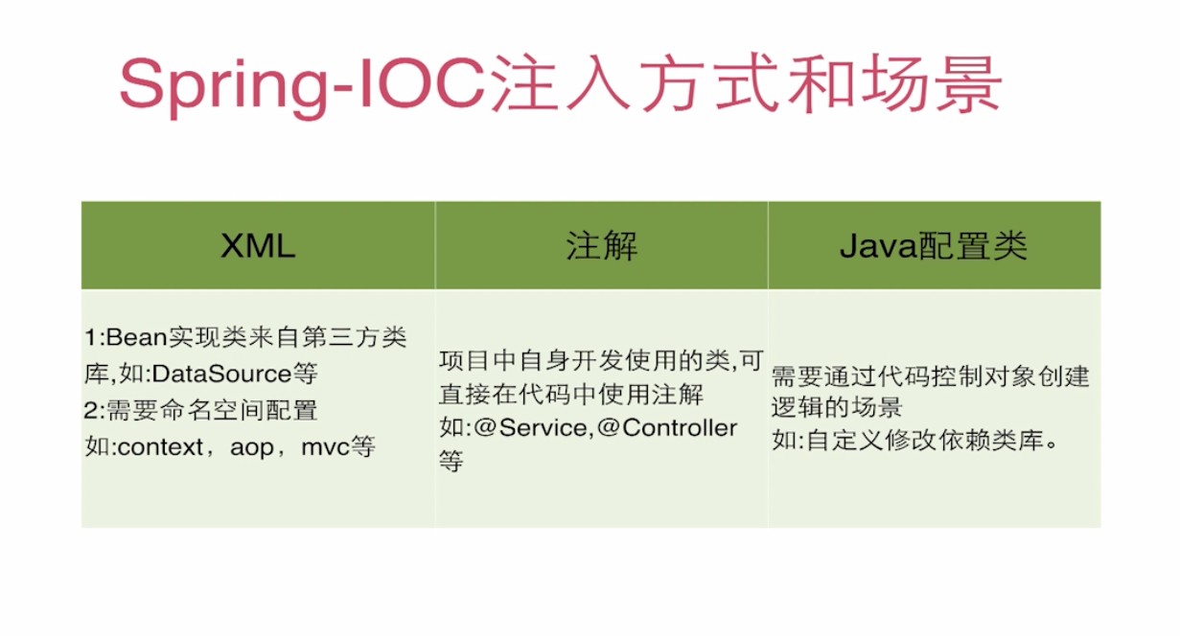

Slide 19
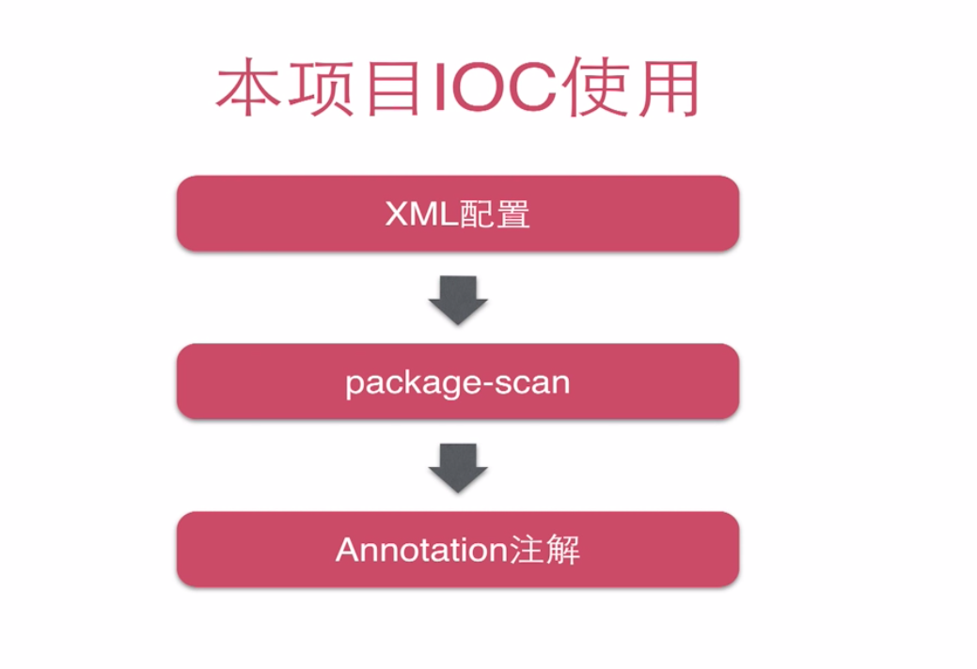

Slide 20
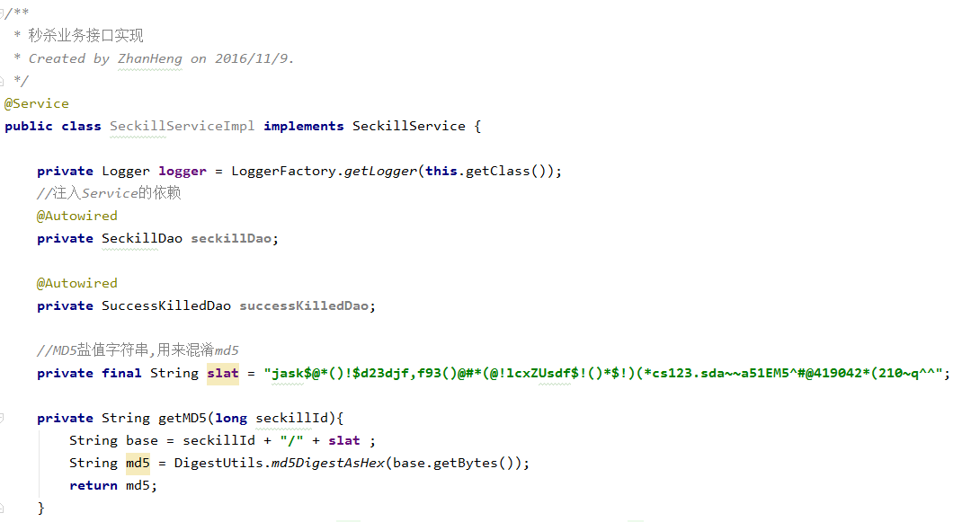

Slide 21
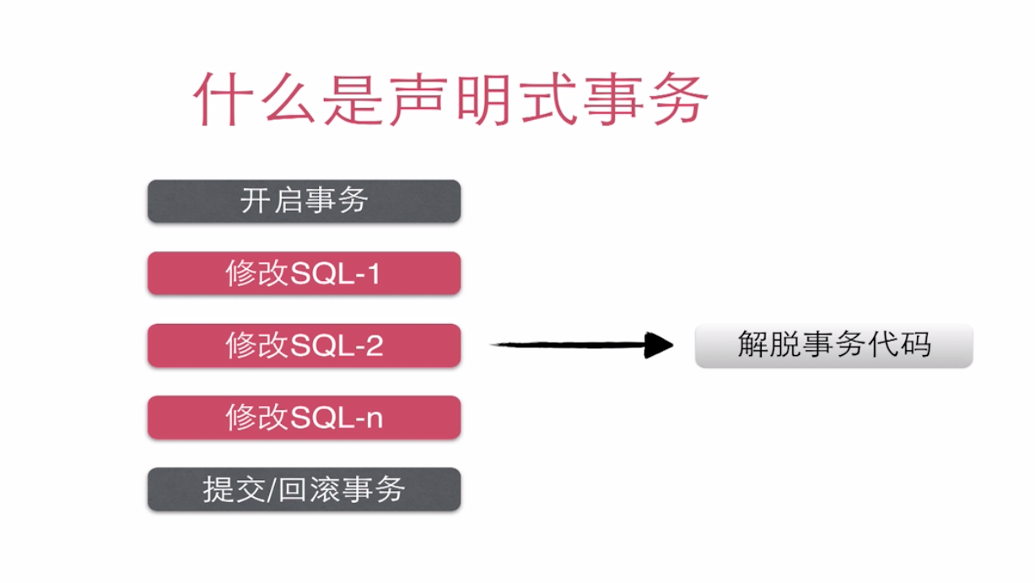

Slide 22
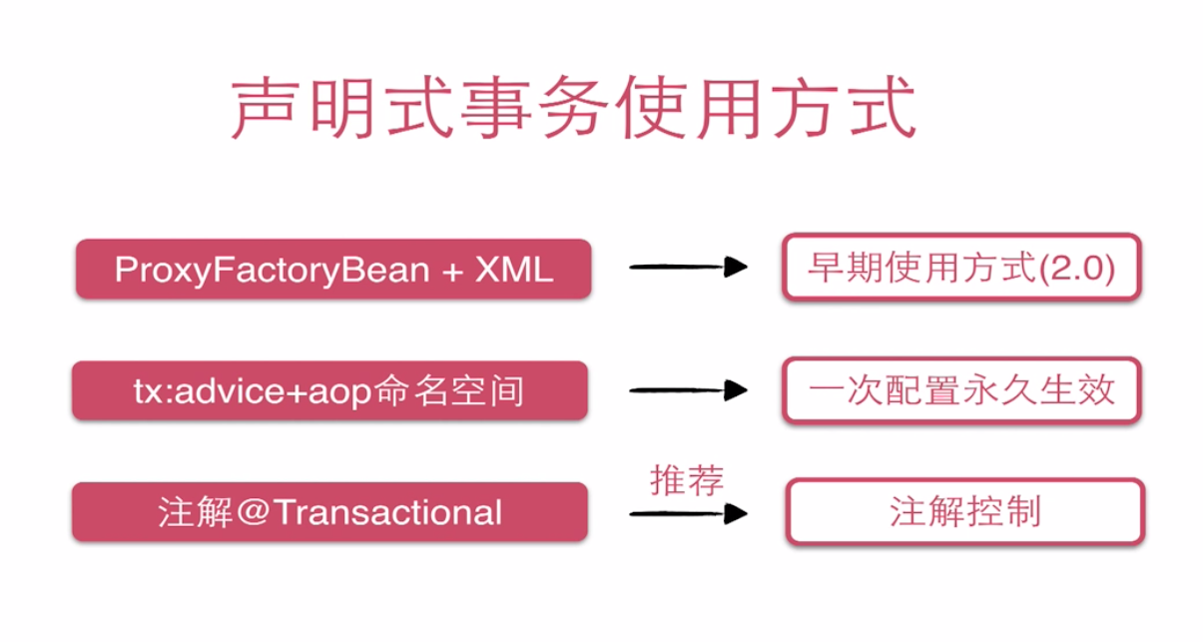

Slide 23
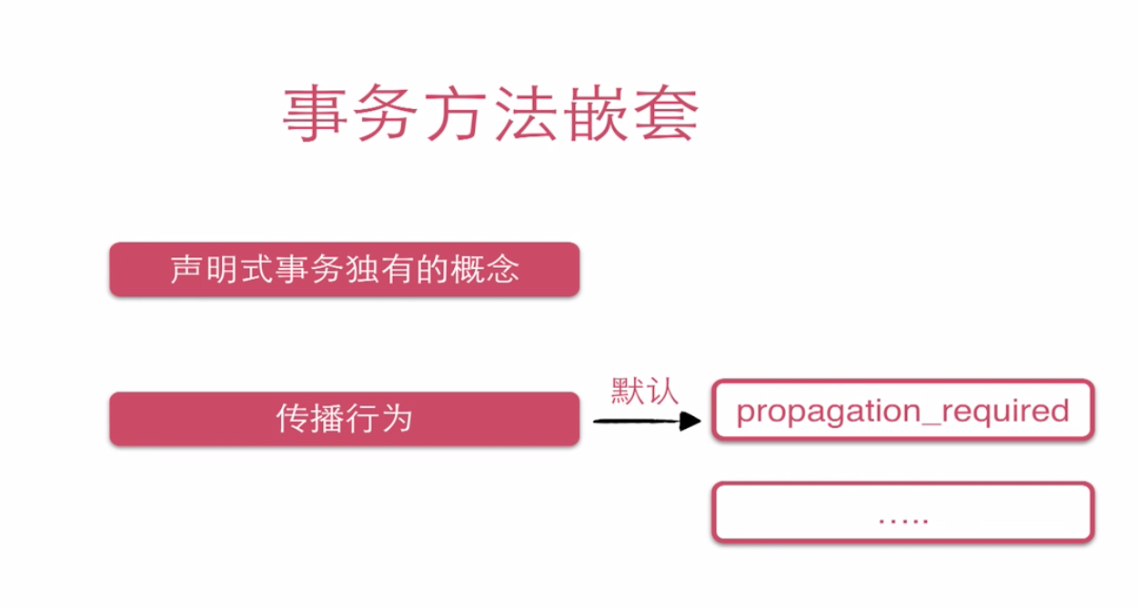
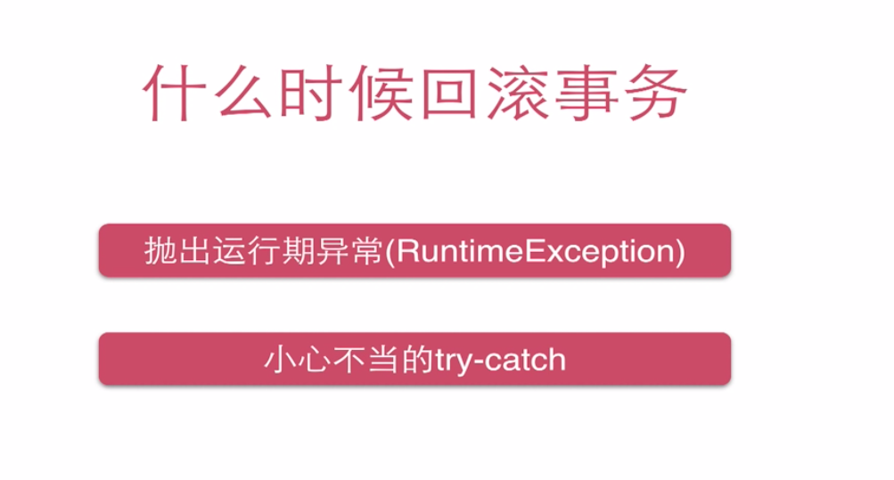

Slide 24
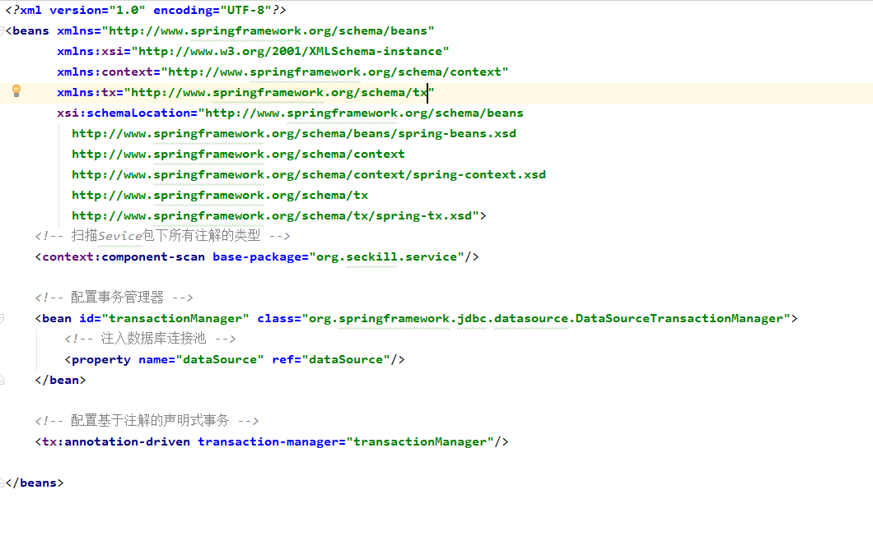
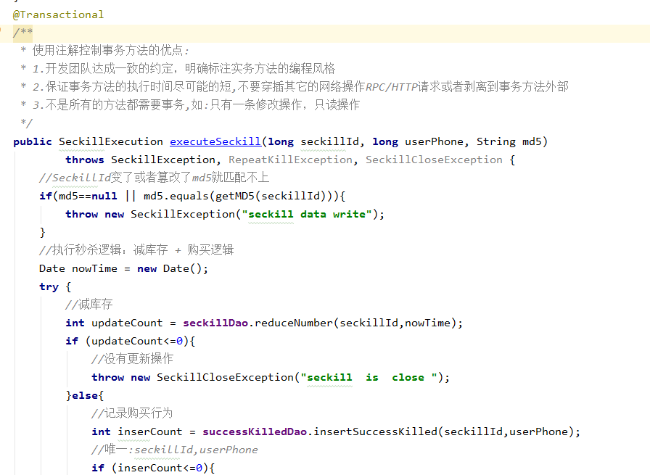

Slide 25
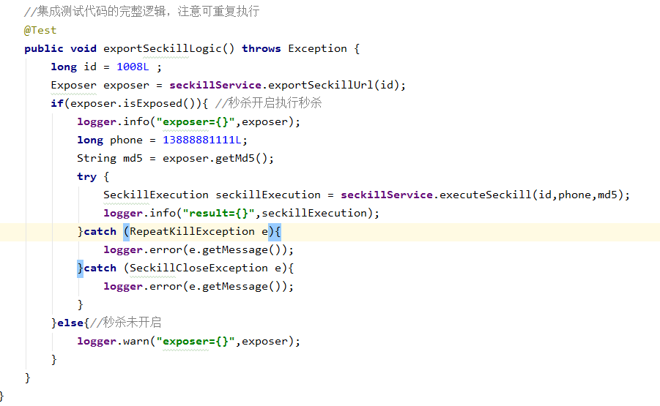

Slide 26
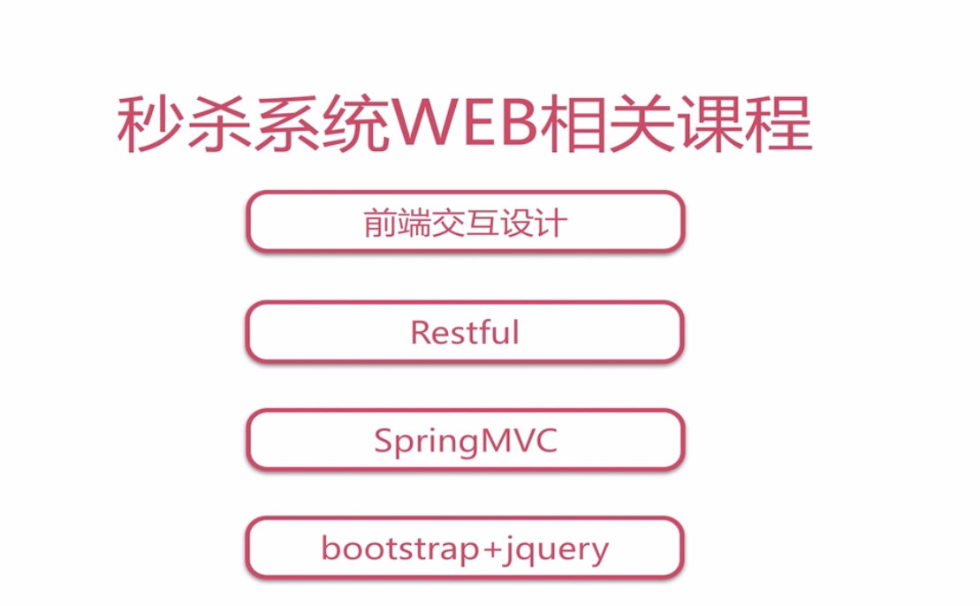

Slide 27


Slide 28
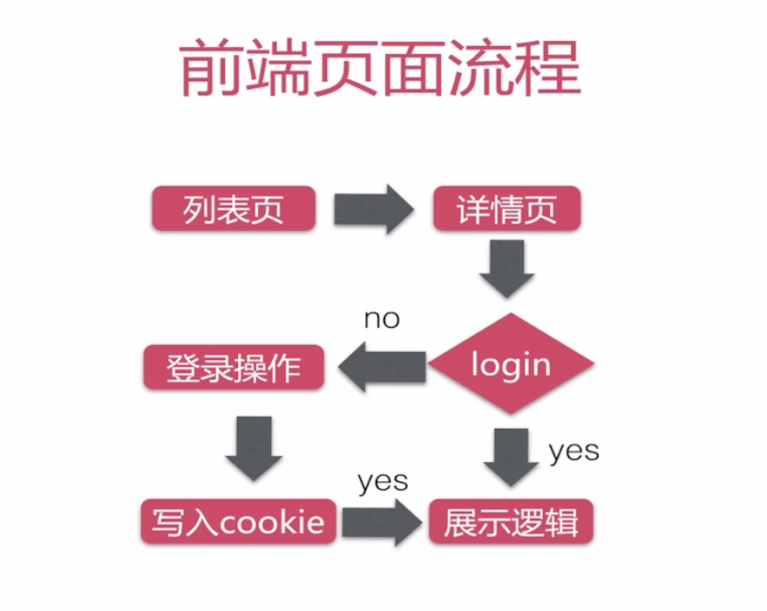

Slide 29
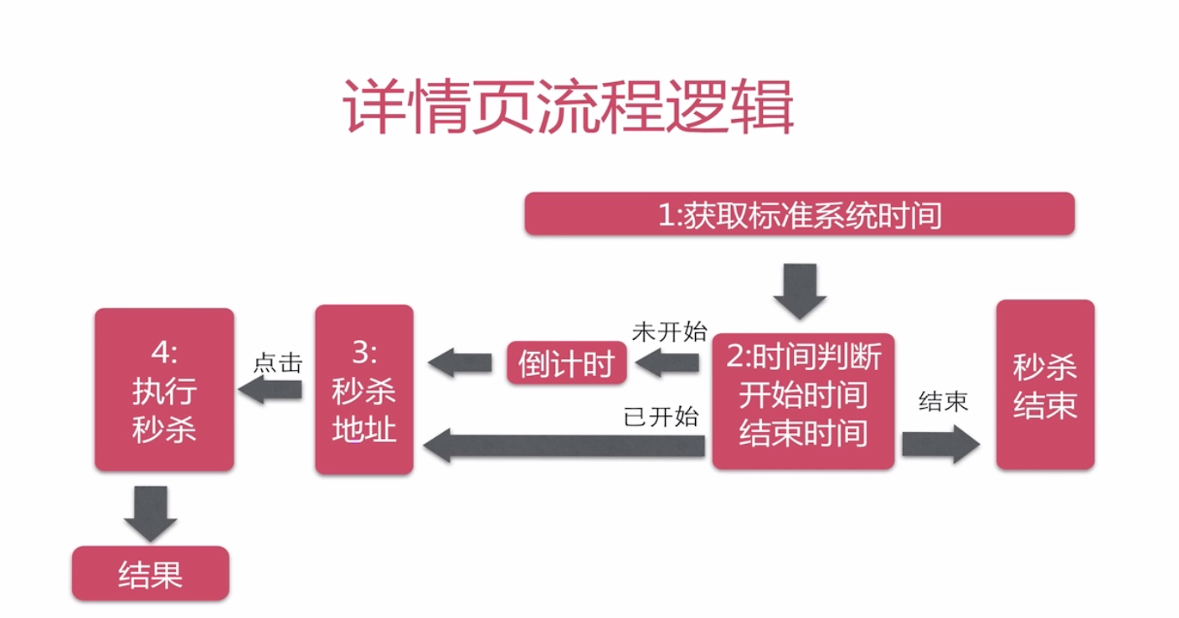

Slide 30


Slide 31
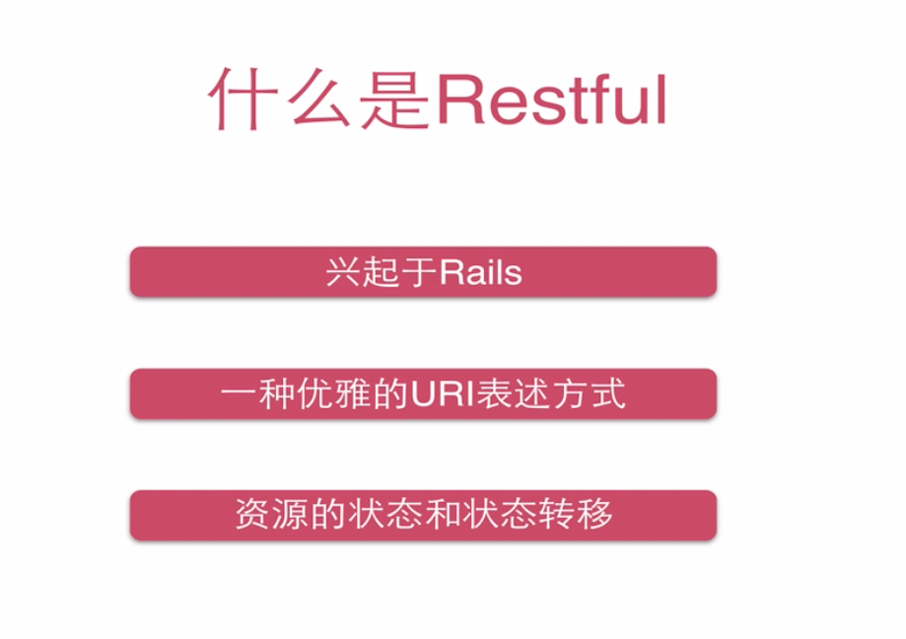

Slide 32


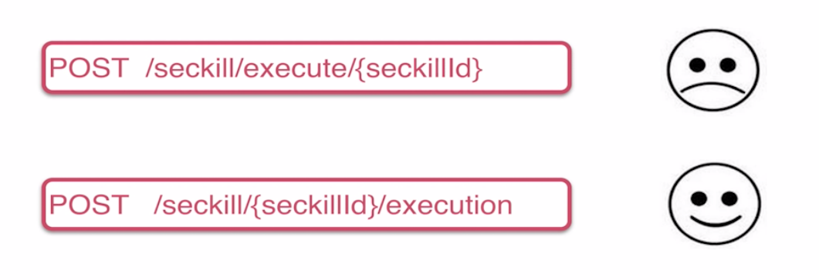
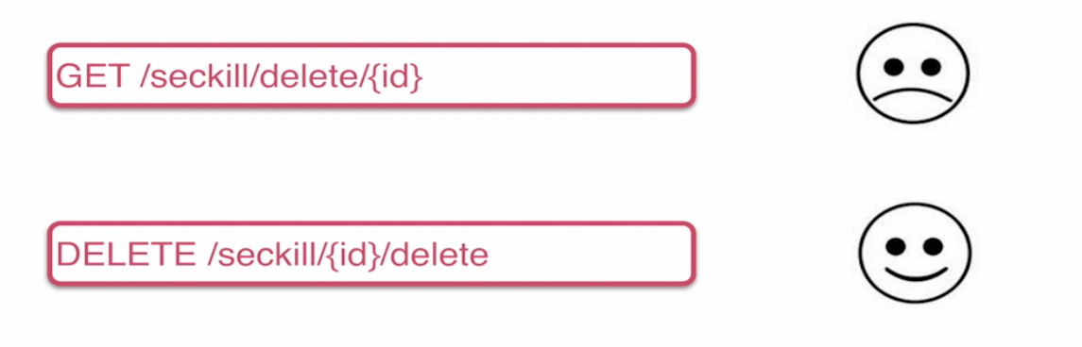

Slide 33
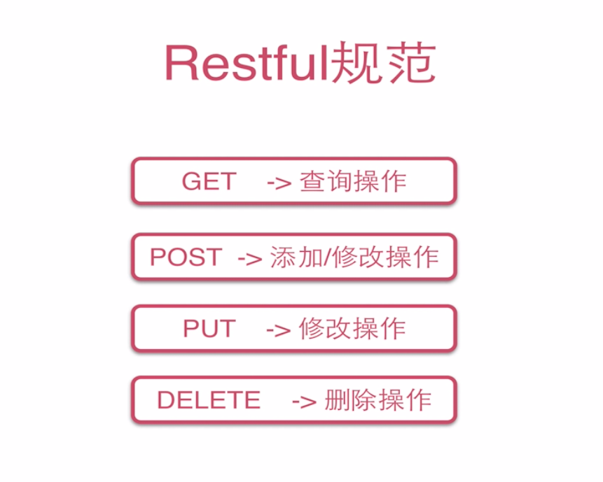

Slide 34
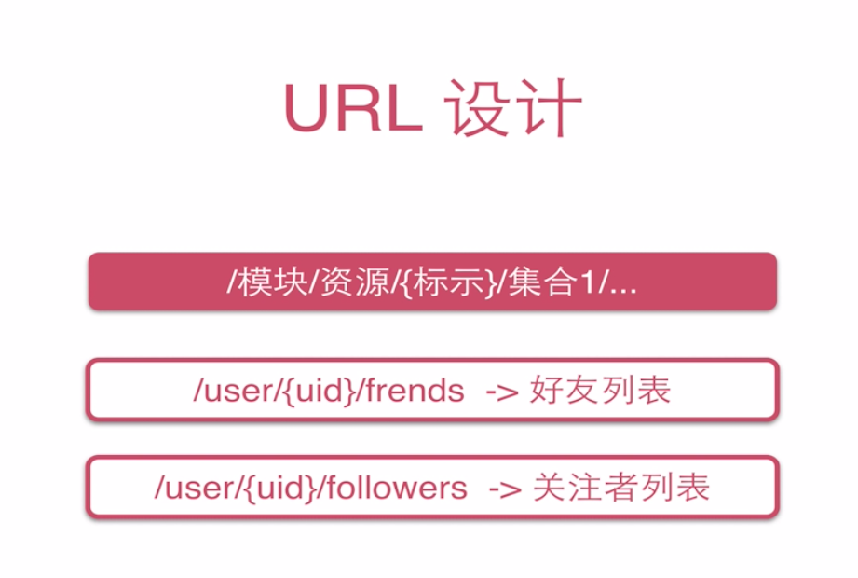

Slide 35
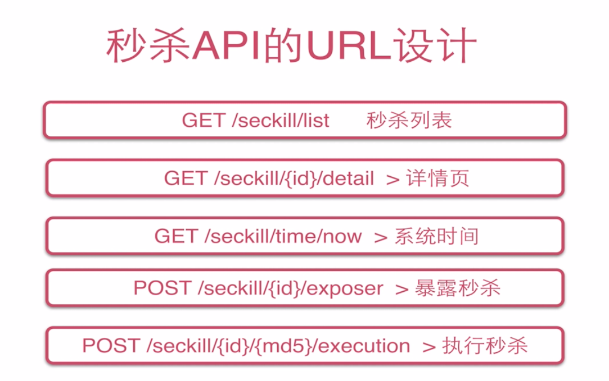

Slide 36

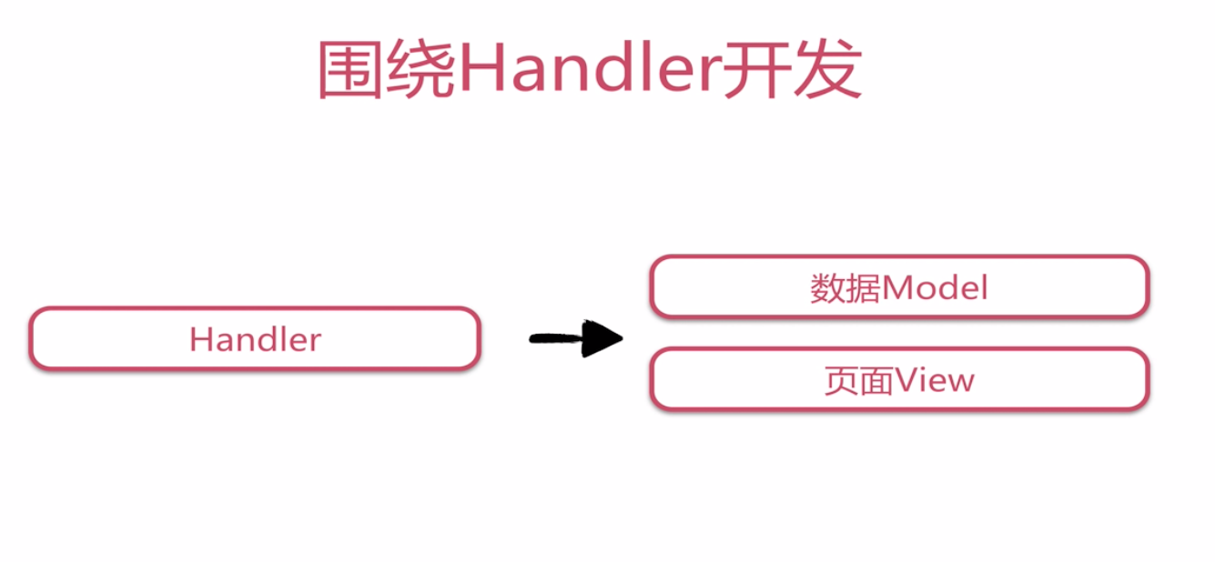

Slide 37
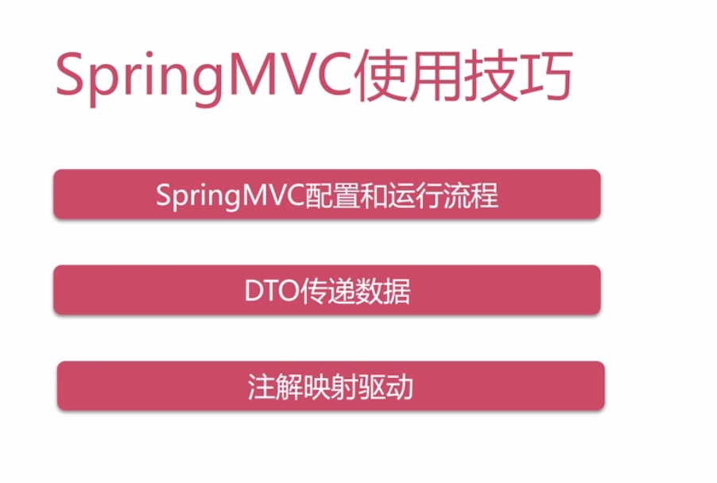

Slide 38
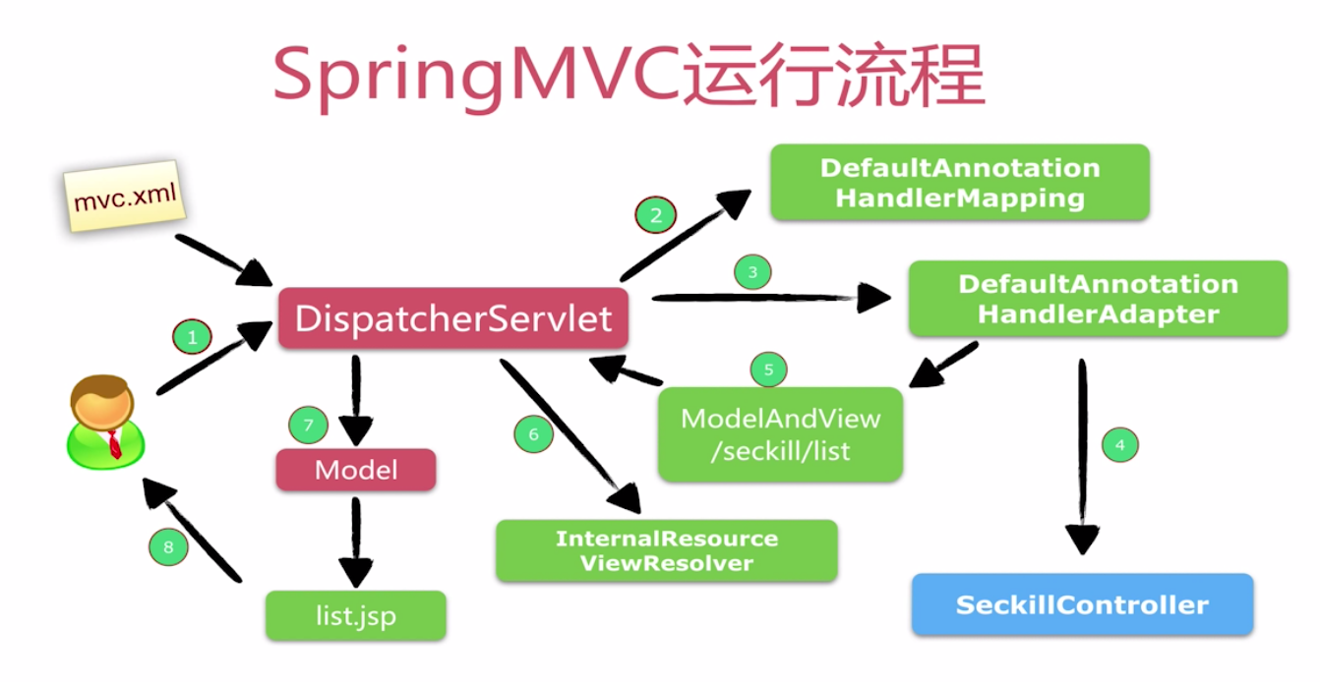

Slide 39
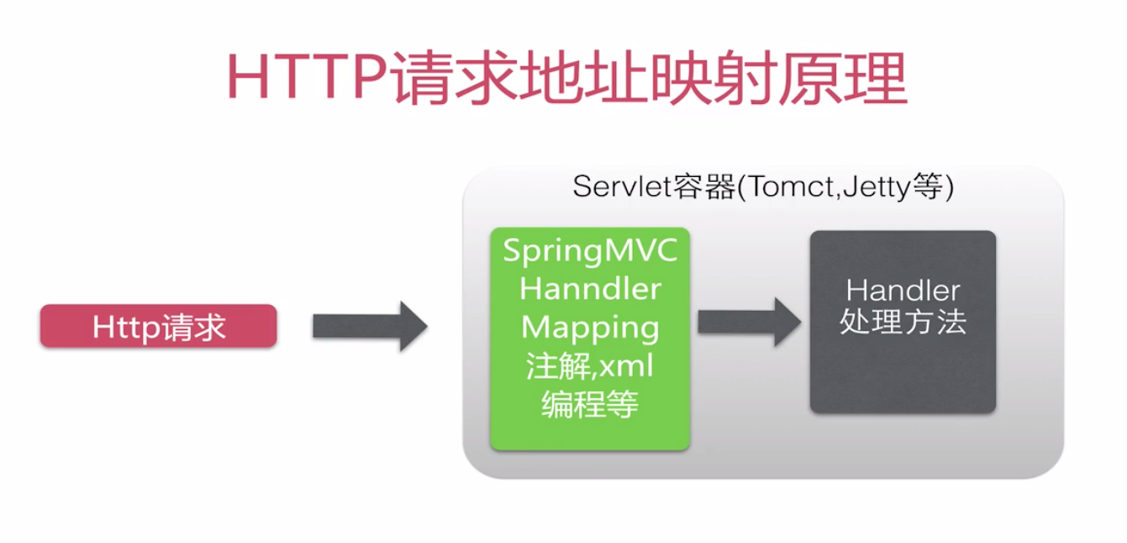

Slide 40
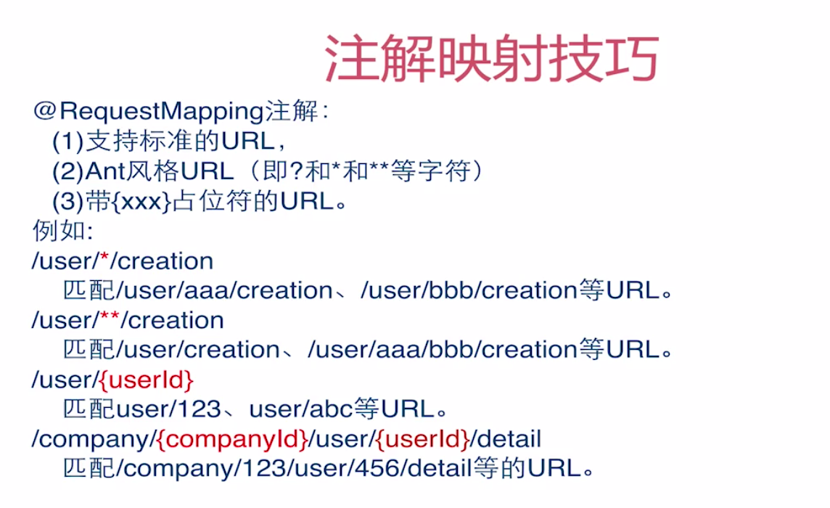

Slide 41

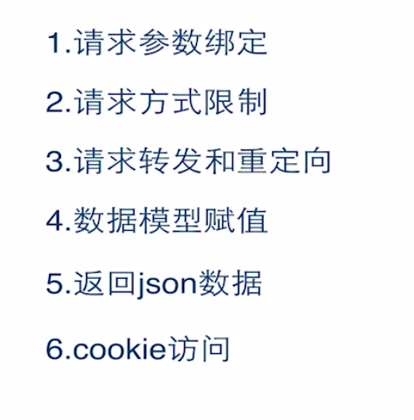

Slide 42
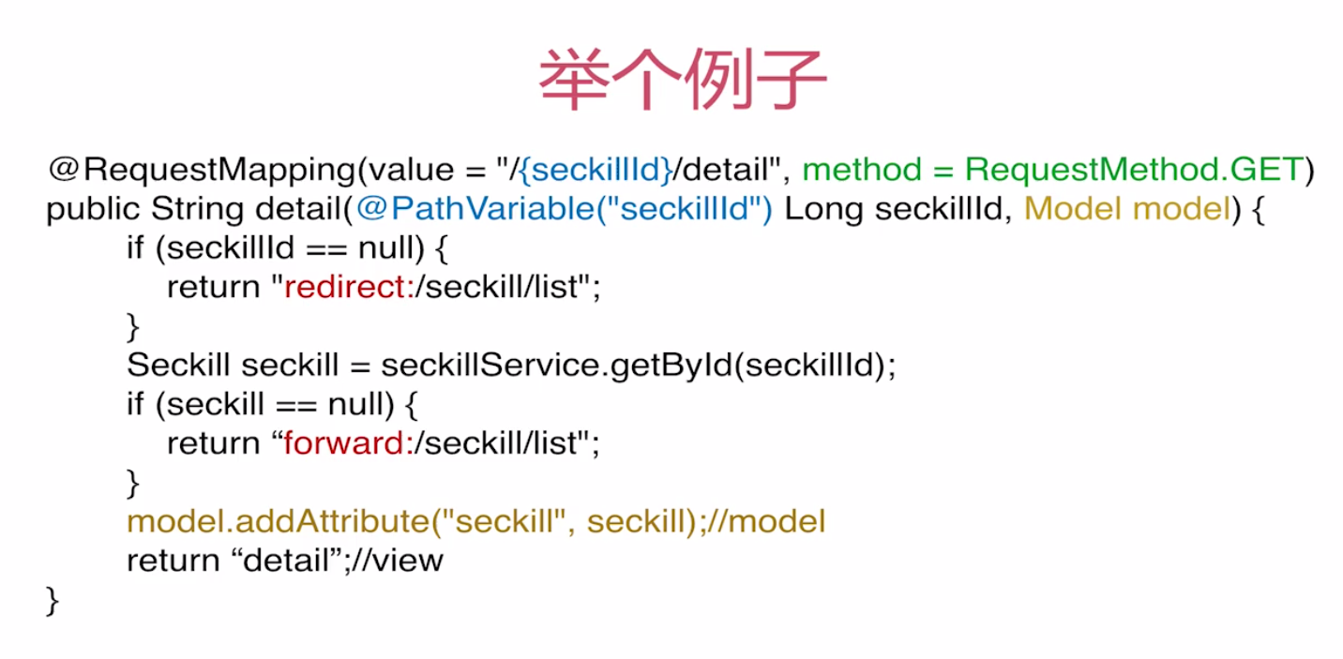

Slide 43
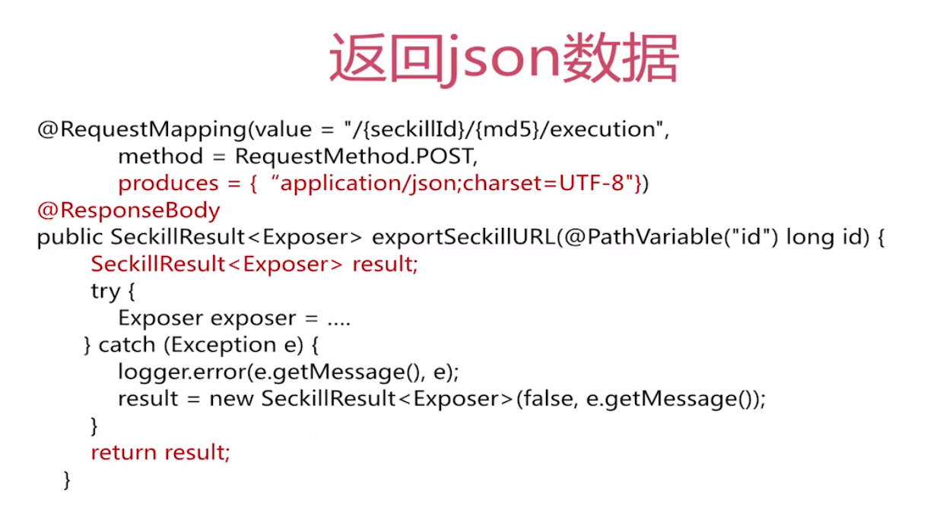

Slide 44


Slide 45


Slide 46




Slide 47


Slide 48


Slide 49


Slide 50


Slide 51
详情页
系统时间
详情页
地址暴露接口
执行秒杀操作
操作结果

Slide 52
使用Redis优化地址暴露接口
Pom.xml 中引入redis客户端：Jedis 的相关依赖 2.7.3版本
新建一个RedisDao,使用JedisPool
Redis中并没有实现内部对象序列化的操作， Google工具protoBuf的开源是不错的选择
采用自定义序列化的方式，将对象转化成二进制的数组传递给Redis
引入protostuff依赖：protostuff-core 和 protostuff-runtime 1.0.8版本
实现getSecKill和putSeckill方法，详情见下一页
简历Junit单元测试
在Spring配置文件中定义RedisDao，并且使用构造注入的方法。
<constructor-arg index = “0” value = “localhost” /> <constructor-arg index = “1” value = “6379” />
9.把RedisDao注入到RedisDervice当中，加入缓存优化，详情见截图

Slide 53


get获取缓存内容
put存入缓存

Slide 54

Service层访问优化

Slide 55
事务的执行
update减库存 rowLock
网络延迟
GC
insert 购买明细
网络延迟
GC
Commit / rollback
freeLock

Slide 56
简单优化
insert 购买明细
网络延迟
GC
update减库存 rowLock
网络延迟
GC
Commit / rollback
freeLock

Slide 57


简单优化减少RowLock持有时间
改变执行顺序，先insert 再update减库存，最后commit/rollback
简单优化
Question：先insert，等于忽略了库存不足的情况，岂不是插入了很多？
但是后来自己一想，插入了并不一定提交，只有在update成功才会提交，这样就通了。 赞赞赞赞

Slide 58
深度优化 事务SQL在MySQL端执行(存储过程)
新建一个secKill.sql ，编写存储过程。
启动mysql的console ，mysql –u root – Dseckill （-D 表示使用哪个数据库,system clear 清屏）
DELIMITER $$
粘贴存储过程，编译一下看看有没有错误（详细代码见下一页）
show create procedure procedure_seckill\G （\G 用法：查询结果按列打印）
DELIMITER ;
set @r_result= -3 ;
call execute_seckill( 1003, 13502178891 , now() , @r_result ) ;
select @r_result
温馨提示：
存储过程优化，减少事务行级锁的持有时间
不要过度依赖存储过程
简单的逻辑可以使用存储过程
qps:一个秒杀单6000/qps

Slide 59
-- 存储秒杀过程 console ; 转换为 $$ 告诉,mysql该段命令是否已经结束了
-- 参数定义 in表示输入参数 能被使用，out表示输出参数 不能被使用, insert ignore表示，若存在相同的记录，则忽略
-- row_count(): 返回上一条修改类型(delete,update,insert)的sql影响的行数
-- row_count:0 表示为修改数据 ，:>0 表示修改的行数 ，:<0 表示sql错误/未执行修改sql
DELIMITER $$
CREATE PROCEDURE ‘seckill’.‘execute_seckill’
(in v_seckill_id bigint , in v_phone bigint ,in v_kill_time timestamp ,out r_result int )
BEGIN
DECLARE insert_count int DEFAULT 0 ;
START TRANSACTION ;
insert ignore into success_killed (seckill_id , user_phone , create_time)
values (v_seckill_id , v_phone , v_kill_time )
select row_count() into insert_count ;
IF(insert_count = 0) THEN
ROLLBACK;
set r_result = -1 ;
ELSEIF(insert_count < 0) THEN
ROLLBACK;
set r_result = -2 ;
ELSE
update seckill set number = number–1 where seckill_id = v_seckill_id and end_time > v_kill_time
and start_time < v_kill_time and number > 0 ;
select row_count() into insert_count ;
IF(insert_count = 0) THEN
ROLLBACK;
set r_result = 0;
ELSEIF(insert_count < 0) THEN
ROLLBACK;
set r_result = -2 ;
ELSE
COMMIT;
set r_result = 1 ;
END IF;
END IF;
END;
$$
-- 执行存储过程
DELIMITER ;
set @r_result= -3 ;
call execute_seckill( 1003, 13502178891 , now() , @r_result ) ;
select @r_result

Slide 60


Seckill项目调用存储过程
使用mybatis来调用存储过程
<select id = “killByProcedure” statementType = “CALLABLE”>
call execute_seckill(
#{seckillId , jdbcType = BIGINT,mode = IN},
#{phone, jdbcType = BIGINT,mode = IN},
#{killTime, jdbcType = TIMESTAMP,mode = IN},
#{result, jdbcType = INTEGER,mode = OUT}
)
</select>
引入common.collections 相关的依赖，用MapUtils.getInteger(map,”result”,-2);

Slide 61
系统可能用到哪些服务
CDN
WebServer : Nginx + Jetty
Redis
MySQL

Slide 62
智能DNS解析
流量
Nginx
Nginx
CDN缓存
逻辑集群
Jetty
Jetty
Jetty
缓存集群
Redis
Redis
mod(seckillId)
分库分表
统计分析
DB-1
DB-2
DB-3

Slide 63
可能参与的角色 集群化部署感性的认识
开发：前端 + 后端
测试： LoadRunner 、jmeter
DBA
运维

Slide 64
数据库设计与实现
DML（data manipulation language）是数据操纵语言：它们是SELECT、UPDATE、INSERT、DELETE，就象它的名字一样，这4条命令是用来对数据库里的数据进行操作的语言。
DDL（data definition language）是数据定义语言：DDL比DML要多，主要的命令有CREATE、ALTER、DROP等，DDL主要是用在定义或改变表（TABLE）的结构，数据类型，表之间的链接和约束等初始化工作上，他们大多在建立表时使用。
DCL（Data Control Language）是数据库控制语言：是用来设置或更改数据库用户或角色权限的语句，包括（grant,deny,revoke等）语句。
Mybatis理解和使用技巧
Mybatis整合Spring技巧

Slide 65
业务层设计与实现
业务接口设计和封装，站在用户的角度去设计
SpringIOC 配置技巧，事务、注解包扫描
Spring声明式事务使用和理解，什么时候提交/回滚

Slide 66
WEB层设计与实现
Restful接口运用，Post写，Get读
SpringMVC使用技巧
前端交互分析过程
Bootstrap和JS使用

